Slide 1
PREVENCION ANTE LA EXPLOTACION COMERCIAL INFANTIL (ECI)
INTRODUCCION
Hoy en día, se ha logrado reconocer la existencia y gravedad del problema de la explotación comercial infantil (ECI). Así que hoy es posible comprender el origen del mismo y la necesidad de buscar nuevas estrategias que logren no solo detectarlo, atenderlo, sancionarlo; sino también prevenirlo, dar herramientas a niños y adolescentes que son los individuos más vulnerables

Slide 2
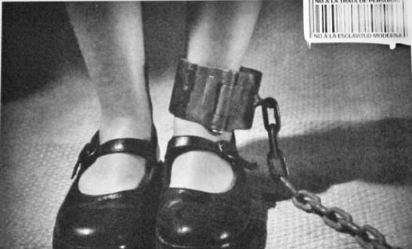
PLANTEAMIENTO
¿Cómo prevenir la explotación comercial en niños y adolescentes para que no sean victimas de la explotación comercial?
El proyecto se ha organizado mediante contenidos que guíen a los lectores, emisores y receptores a prevenir la explotación comercial infantil, donde niños y adolescentes sean los primeros en descubrirlo.

Slide 3
Desarrolla estrategias y recomendaciones para incorporar el enfoque de prevención, un programa de información donde se propicie una respuesta más efectiva; lo que significa variar la forma en que los programas de atención tradicionalmente han tratado el tema de la explotación comercial.
OBJETIVO GENERAL
Promover una conducta de prevención en niños y
adolescentes para que no sean víctimas
de la explotación comercial
OBJETIVOS ESPECIFICOS
Conocer situaciones de riesgo
Aplicar estrategias de prevención

Slide 4
JUSTIFICACION
El sin número de proyectos están destinados a mejorar la salud y la autoestima mejorando la calidad de vida de las victimas sin detener la explotación sexual. No es que se inadecuado, sino que la manera en cómo se desea “terminar” con el problema es ayudando a las víctimas y no enseñarles a prevenir.
En este proyecto se llama la atención sobre la necesidad de proteger a los niños y adolescentes, y al mismo tiempo estos informen a la familia y a los adultos responsables de su protección sobre las medidas a tomar para evitar situaciones de riesgo.

Slide 5
MARCO TEORICO
Explotación→ Explotación es el proceso y el resultado de explotar. Este verbo, procedente del francés exploiter (que puede traducirse como “sacar provecho”), refiere a apropiarse de las ganancias o beneficios de un sector industrial o de una actividad comercial, y a abusar de las cualidades de un individuo o de un contexto.
Explotación comercial→ Violación de los derechos humanos, ocurre cuando una persona o un grupo de personas involucra a un niño/a o a un adolescente en actividades sexuales, para la satisfacción de los intereses y deseos de otras personas o de sí mismo,
a cambio de una remuneración
económico u otro tipo de
beneficio o regalía”.

Slide 6
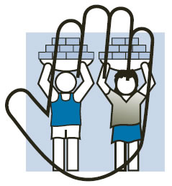
Prevención→ Adopción de medidas encaminadas a impedir que se produzcan deficiencias físicas, mentales y sensoriales, o a impedir que las deficiencias, cuando se han producido, tengan consecuencias físicas, psicológicas y sociales negativas.
Estudios realizados han dado como resultado lo siguiente:
Expertos de la Facultad de Economía de la UNAM
informaron que en los últimos 12 años México
registró un aumento de 12 por ciento en la
población de niños que trabajan. Sólo en
el primer trimestre de 2012 se
reportaron tres millones 270 mil
casos, de pequeños de cinco a 12 años.

Slide 7
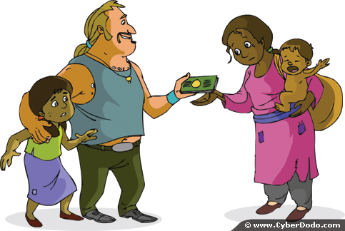
Por lo tanto la Explotación comercial encuentra condiciones propicias para su emergencia a través de un creciente intercambio consumista, la exacerbación de la jovialidad y la estética, en las comunicaciones vía internet, en la inestabilidad de las relaciones familiares expresadas en violencia intra y extrafamiliar, maltrato físico y/o psicológico, abuso sexual, consumo y/o tráfico de drogas, exclusión y discriminación de género.
La explotación comercial infantil es considerada una moderna forma de esclavitud, se constituye como fenómeno social, una de las expresiones más graves de vulneración de derechos de los niños/as y adolescentes y una de las peores formas de
trabajo infantil.

Slide 8
Hasta ahora, la lucha por parte de los gobiernos contra la explotación sexual infantil no es todo lo contundente que debiera. De hecho, únicamente 4 países (Argentina, Brasil, la República Dominicana y El Salvador) han elaborado planes nacionales de lucha contra la explotación sexual infantil.

Slide 9
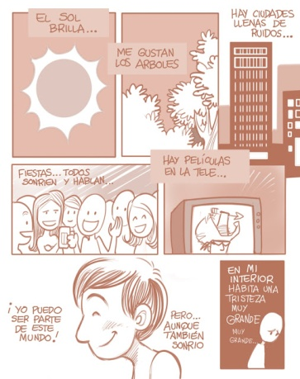
METODOLOGIA
El proyecto “Prevención Ante La Explotación Infantil”, esta enfocado a niños y adolescentes entre 8 a 15 años. Edad vulnerable en la que pueden ser víctimas de explotación. Se impartirán los talleres de prevención en las escuelas

Slide 10
ACTIVIDADES DEL TALLER (CRONOGRAMA)
No. DE SESION | TEMA | FINALIDAD | ACTIVIDADES | MATERIALES O RECUROS | TIEMPO
1 ETAPA | ATENCION | ESTABLECER RAPPORT | PRESENTACION LECTURA DE HITORIETA | TRIPTICO | 15 MIN
2 ETAPA | DETECCION Y PROTECCION | CONOCIMIENTO DE ESTRATEGIAS PREVENTIVAS | LABERINTO DE PREVENCION | SPOTS | 20 MIN
3 ETAPA | CIERRE | QUE APRENDIERON | TARJETAZO | TARJETAS, LAPIZ, PLUMA | 15 MIN

